Slide 1
DEPARTAMENTO DE ELÉCTRICA, ELECTRÓNICA Y TELECOMUNICACIONES
CARRERA DE INGENIERÍA EN ELECTRÓNICA Y TELECOMUNICACIONES
IMPLEMENTACIÓN DE UN CLASIFICADOR DE GÉNEROS MUSICALES ECUATORIANOS MEDIANTE DEEP LEARNING.
AUTOR: TAYUPANTA BARRENO, LEONARDO STEPHANO
DIRECTOR: : ING. BERNAL OÑATE, CARLOS PAÚL
SANGOLQUÍ
2019

Slide 2
Agenda
OBJETIVOS
INTRODUCCIÓN
METODOLOGÍA
RESULTADOS
CONLUSIONES Y RECOMENDACIONES

Slide 3
OBJETIVOS
Objetivo General
Implementación de un clasificador automático de géneros musicales ecuatorianos mediante el aprendizaje con Deep Learning.
Objetivos Específicos
Realizar un estudio previo de los diferentes algoritmos para clasificación de música existentes.
Elaborar una base de datos con los diferentes géneros musicales definidos.
Obtener el espectrograma de los diferentes géneros musicales definidos
Elaborar un clasificador automático a partir de redes neuronales convolucionales.
Evaluar la calidad del aprendizaje del clasificador con canciones nuevas para el sistema.

Slide 4
INTRODUCCIÓN
¿Qué es el MIR ? (MUSIC INFORMATION RETRIEVAL)
APRENDIZAJE DE MÁQUINA CON DEEP LEARNING.
REDES NEURONALES CONVOLUCIONALES.
5 EXPERIMENTOS
CLASIFICADOR DE GENEROS MUSICALES.

Slide 5
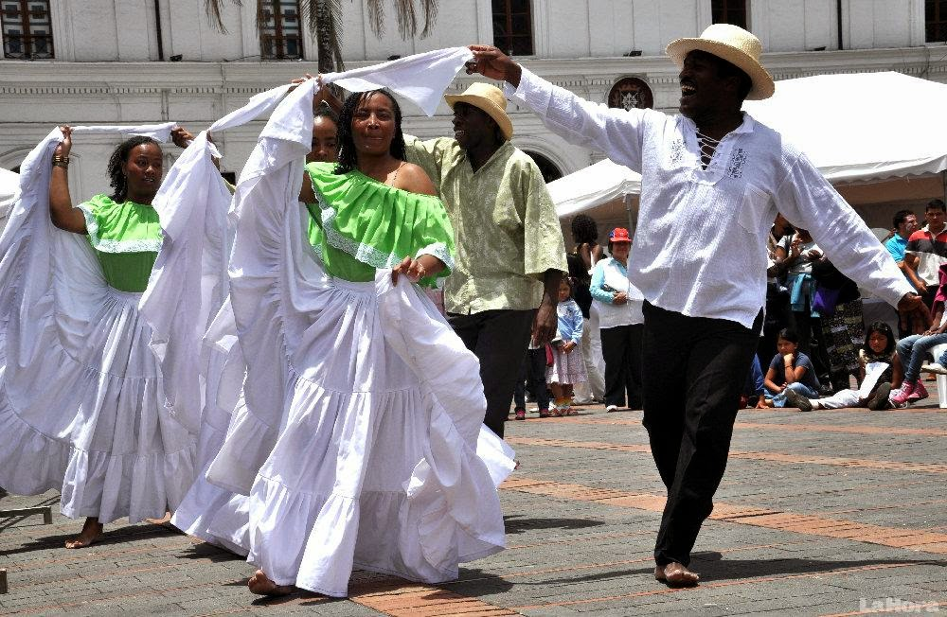
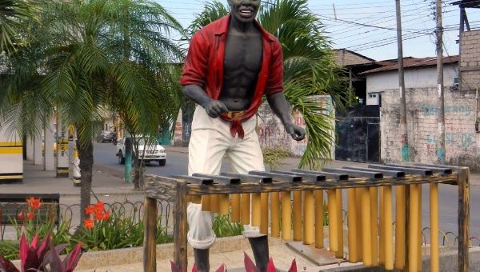
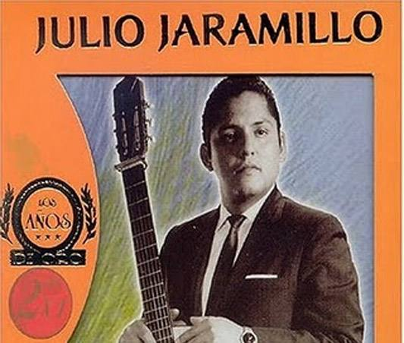
Identidades Musicales Ecuatorianas
Música Indígena: San Juanito.
Música Afroecuatoriana: La bomba, La Marimba.
Música Mestiza: Pasillo.

Slide 6
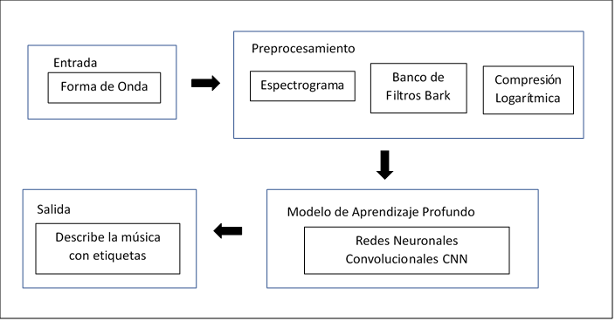
METODOLOGÍA

Slide 7
Base de datos para entrenamiento
DE LA CNN
Características : 16bits/16KHz/Mono.
Bases de Datos GTZAN
# Tag | # Clips de Canciones | # De artistas | #Duración
Pasillos | 64 | 7 | 3 horas 46 minutos.
Sanjuanito | 38 | 17 | 2 horas 25 minutos
Marimba | 30 | 3 | 2 hora 30 minutos
Bomba | 16 | 9 | 1 hora.
Red neuronal convolucional
ENTRENAMIENTO 76%
VALIDACIÓN 12%
PRUEBA 12%

Slide 8
Entrada al clasificador
Bases de Datos GTZAN
Contiene 1000 piezas de audio
30 segundos cada una
Cuenta con 100 canciones por cada género musical.
16bits/16KHz/Mono.
Géneros Musicales
Blues | jazz
Clásica | metal
country | pop
disco | reggae
hip-hop | rock

Slide 9
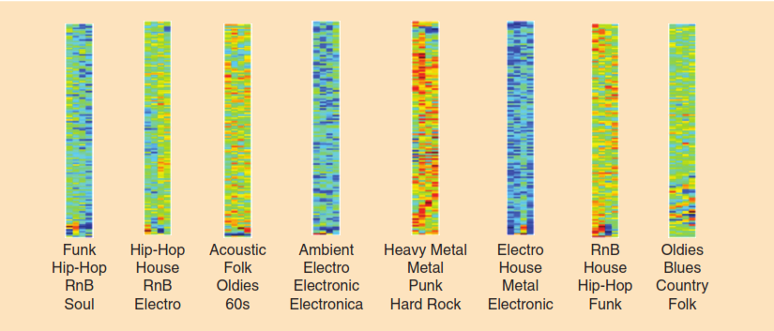
PREPROCESAMIENTO

Slide 10
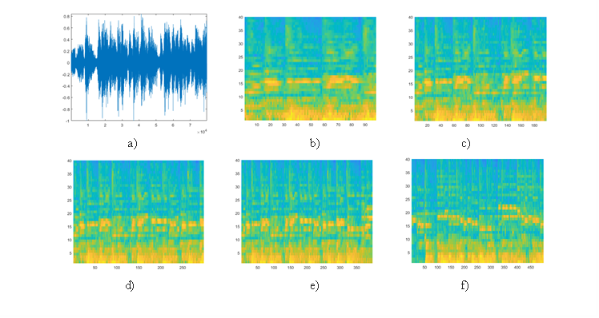
Espectrograma Sanjuanito
Espectrograma Sanjuanito a) Señal de Audio b) 1 Segundo c) 2 Segundos
d) 3 Segundos e) 4 Segundos e) 5 Segundos

Slide 11
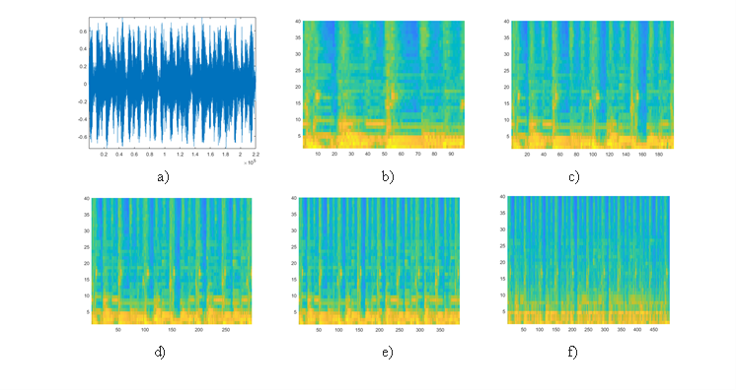
Espectrograma BOMBA
Espectrograma Bomba a) Señal de Audio b) 1 Segundo c) 2 Segundos
d) 3 Segundos e) 4 Segundos e) 5 Segundos

Slide 12
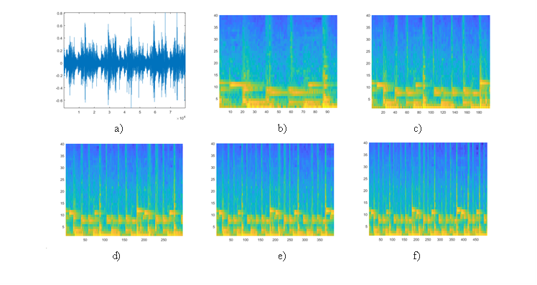
Espectrograma MARIMBA
Espectrograma Marimba a) Señal de Audio b) 1 Segundo c) 2 Segundos
d) 3 Segundos e) 4 Segundos e) 5 Segundos

Slide 13
Espectrograma PASILLOS
Espectrograma Pasillos a) Señal de Audio b) 1 Segundo c) 2 Segundos
d) 3 Segundos e) 4 Segundos e) 5 Segundos

Slide 14
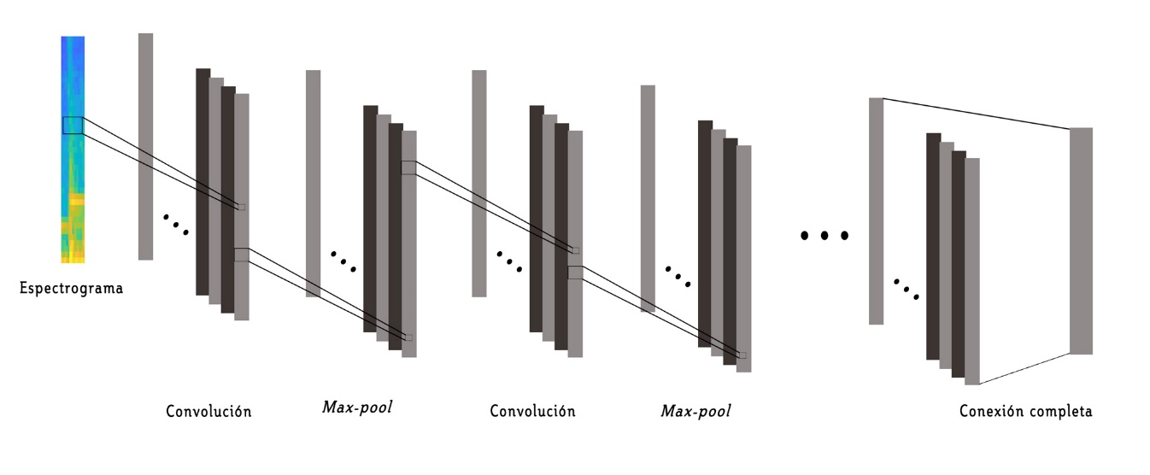

Slide 15
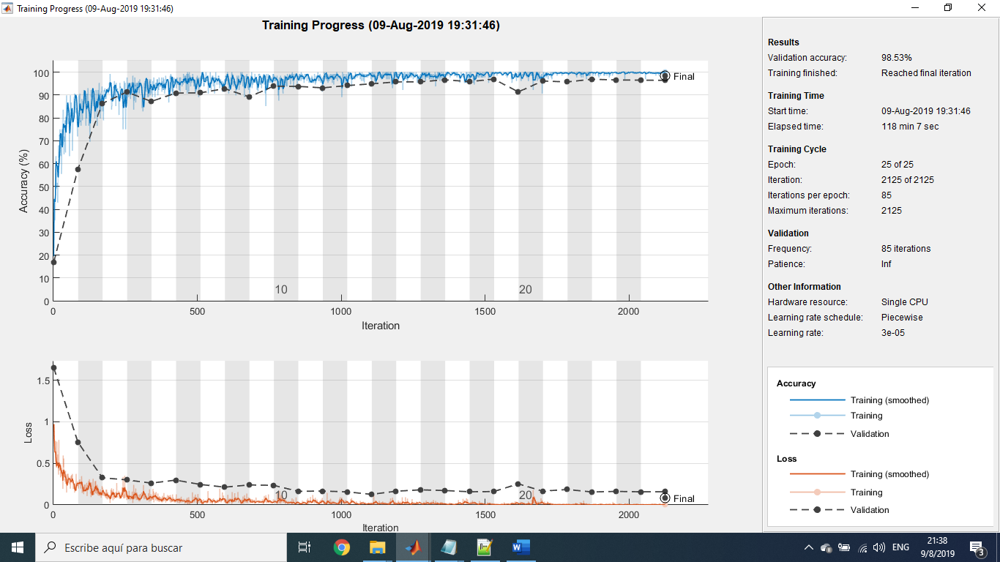
. Entrenamiento red neuronal Experimento 3

Slide 16
Entrenamiento de la red neuronal
 | Error de entrenamiento | Error de Validación | Tamaño de la Red Neuronal | Tiempo de predicción de una sola imagen en la CPU | Tiempo de entrenamiento
1 Segundo | 0.56648% | 2.4043% | 248.6895 kB | 5.7058 ms | 1hora 30 min
2 segundos | 0.13059% | 1.8391% | 331.8145 kB | 9.4883 ms | 1hora 50 min
3 segundos | 0.045479% | 1.3049% | 420.5645 kB | 13.7367 ms | 2 horas
4 segundo | 0.28041% | 1.6841% | 503.6895 kB | 15.5727 ms | 2 horas 30 min
5 segundos | 0.070089% | 1.3784% | 592.4395 kB | 17.7564 ms | 3 horas 15 min

Slide 17
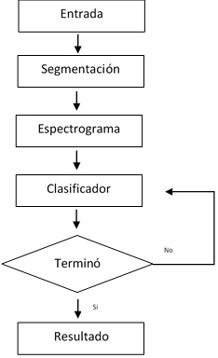
Elaboración del Clasificador

Slide 18
Base de Datos para evaluar el Clasificador
Entrenamiento Validación y Prueba
# Tag | # Clips de Audio
Pasillos | 100
Sanjuanito | 100
Marimba | 100
Bomba | 100
GTZAN | 1000
Total | 1400
Características : 16bits/16KHz/Mono.

Slide 19
RESULTADOS EXPERIMENTO 1 Y 2
Desempeño del Clasificador Experimento 1
 | Exactitud (%) | Precisión (%) | Sensibilidad (%) | Especificidad (%)
Pasillos | 40,33 | 98 | 98 | 99,85
SanJuanito | 81,31 | 87 | 87 | 99
Bomba | 85,85 | 91 | 91 | 99,31
Marimba | 85,58 | 89 | 89 | 99,15
Desconocidos | 97,14 | 81,6 | 81,6 | 85,85
Desempeño del Clasificador Experimento 2
 | Exactitud (%) | Precisión (%) | Sensibilidad (%) | Especificidad (%)
Pasillos | 33,681 | 97 | 97 | 99,769
SanJuanito | 54,348 | 75 | 75 | 98,077
Bomba | 88,571 | 93 | 93 | 99,462
Marimba | 80,583 | 83 | 83 | 98,692
Desconocidos | 96,475 | 73,9 | 73,9 | 79,923

Slide 20
RESULTADOS EXPERIMENTO 3 Y 4
Desempeño del Clasificador Experimento 3
 | Exactitud (%) | Precisión (%) | Sensibilidad (%) | Especificidad (%)
Pasillos | 69,06 | 96 | 96 | 99,69
SanJuanito | 73,96 | 71 | 71 | 97,77
Bomba | 96,74 | 89 | 89 | 99,15
Marimba | 86,6 | 84 | 84 | 98,77
Desconocidos | 95,59 | 93,3 | 93,3 | 94,85
Desempeño del Clasificador Experimento 4
 | Exactitud (%) | Precisión (%) | Sensibilidad (%) | Especificidad (%)
Pasillos | 54,76 | 92 | 92 | 99,38
SanJuanito | 72,04 | 67 | 67 | 97,46
Bomba | 97,92 | 94 | 94 | 99,54
Marimba | 73,95 | 88 | 88 | 99,08
Desconocidos | 94,59 | 87,4 | 87,4 | 90,31

Slide 21
RESULTADOS EXPERIMENTO 5
Desempeño del Clasificador Experimento 5
 | Exactitud (%) | Precisión (%) | Sensibilidad (%) | Especificidad (%)
Pasillos | 41,85 | 95 | 95 | 99,62
SanJuanito | 47,59 | 69 | 69 | 97,62
Bomba | 93,75 | 90 | 90 | 99,23
Marimba | 75,93 | 82 | 82 | 98,62
Desconocidos | 94,66 | 78 | 78 | 83,08

Slide 22
RESULTADO DESEMPEÑO DEL CALSIFICADOR
Desempeño del Clasificador
 | Exactitud | Precisión | Sensibilidad | Especificad
1 Segundo | 84,36% | 84,36% | 84,36% | 83,15%
2 segundos | 77,64% | 77,64% | 77,64% | 75,92%
3 segundos | 90,93% | 90,93% | 90,93% | 90,23%
4 segundo | 86,79% | 86,79% | 86,79% | 85,77%
5 segundos | 79,71% | 79,71% | 79,71% | 78,15%

Slide 23
CONCLUSIONES
Se determinó que el clasificador de géneros musicales tiene el mejor desempeño con una ventana de 3 segundos, si se aumenta o disminuye la ventana no se consigue mejoras sustanciales.
el clasificador también puede trabajar con una ventana de 4 segundos, pero el desempeño disminuye un 4% además aumenta la carga computacional, con el resto de las ventanas el desempeño es mucho menor y los resultados ya no son aceptables.
De los géneros musicales que se analizaron se determinó que el de mayor exactitud fue Bomba por su compás binario compuesto y su fórmula rítmica.
De los géneros musicales que se analizaron se determinó que el de menor exactitud fue Pasillos debido al tempo propio que tiene este género que se caracteriza por el acompañamiento de guitarras y requinto.

Slide 24
RECOMENDACIONES
Es importante que la comunidad que se encarga del desarrollo de la investigación en el campo de la recolección de información de música añada a sus bases de datos públicas estos géneros musicales ya que fue un limitante, en este estudio todos los archivos fueron bajados de Youtube y al dar un formato único se pierde información debido a los conversores que se utilizan.
Para incrementar el rendimiento de la red se recomienda aumentar la profundidad de esta agregando bloques convolucionales idénticos, el número de filtros o ambas, esto requiere un procesamiento alto y por ende de un hardware más robusto.
Se recomienda que todos los clips de audio estén en el mismo formato antes de empezar a trabajar con la red neuronal y la base de datos por ítem para el entrenamiento no debe ser menor a una hora para tener un desempeño aceptable.

Slide 25
Trabajos Futuros
Como trabajos futuros se propone realizar el clasificador de géneros musicales utilizando la escala mel y comparar el desempeño con la escala Bark.
Aumentar el tamaño de la base de datos con otros géneros musicales ecuatorianos como el yumbo, dánzate, yaraví, arrullos, alabaos, chigualos, albazo, tonada, pasacalle, música montubia, y el amorfino.
Realizar un clasificador de géneros musicales que funcione online, identifique el audio mediante un micrófono y muestre el resultado en el dispositivo en phyton.
En la literatura se encontraron trabajos que mencionan la reducción de la tasa de muestreo para reducir el costo computacional, al trabajar a tasas de muestreo más bajas no afecta en el desempeño del clasificador, esto se podría verificar en trabajos futuros.

